Slide 1
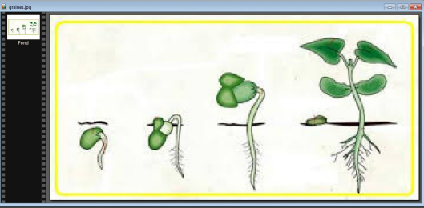
Cycle de vie

Slide 2
Graine sèche

Slide 3
Graine en germination

Slide 4
Plantule

Slide 5
Plante adulte

